Slide 1
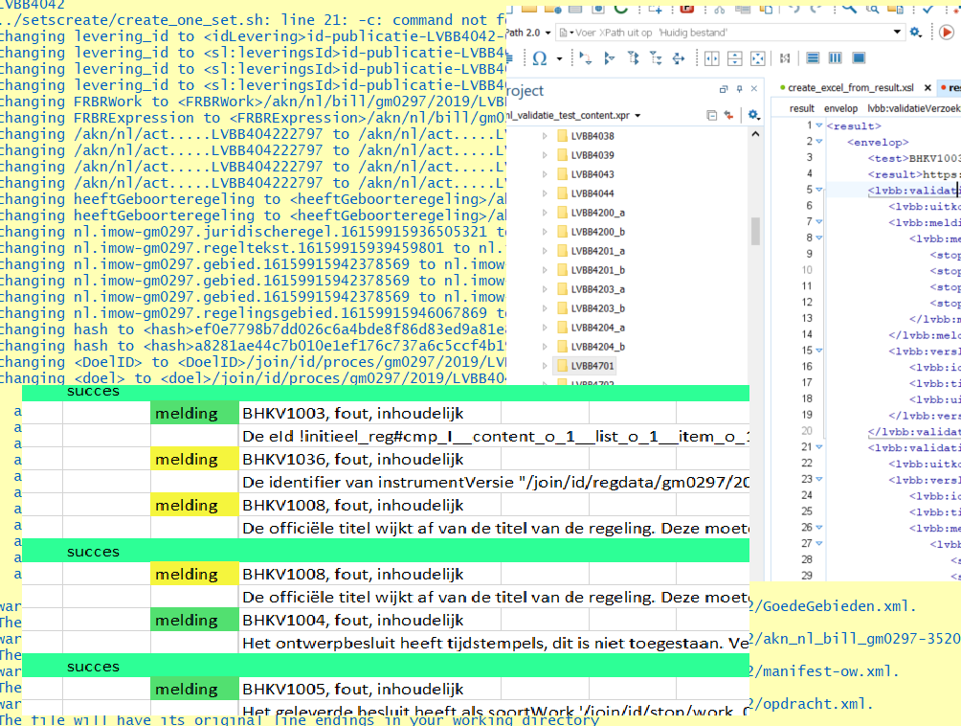
Validatie-Test-bestanden en routines 18 maart 2021

Slide 2
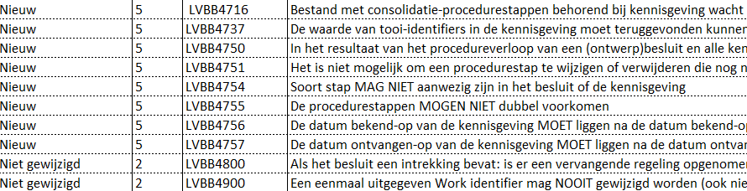
Processtap 1:
Er zijn validaties in de Keten die op fouten een foutcode en bijbehorende foutmelding opleveren.
Deze foutdefinities staan opgesomd in de Validatie-matrix die op de Geonovum-website kan worden gevonden.

Slide 3
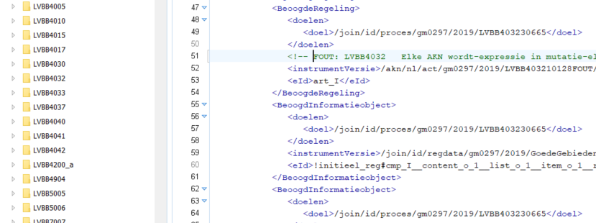
Processtap 2:
Voor iedere gedefinieerde fout uit de Validatie-matrix wordt een dataset gemaakt waarin die fout is opgenomen en geen andere fout is.

Slide 4
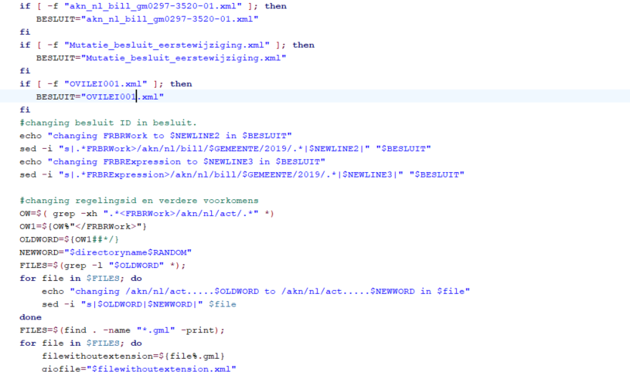
Processtap 3:
Via scriptjes worden de testbestanden voorzien van unieke ID’s volgens standard-definities in onderlinge samenhang aangebracht, en de tests worden uitgevoerd

Slide 5
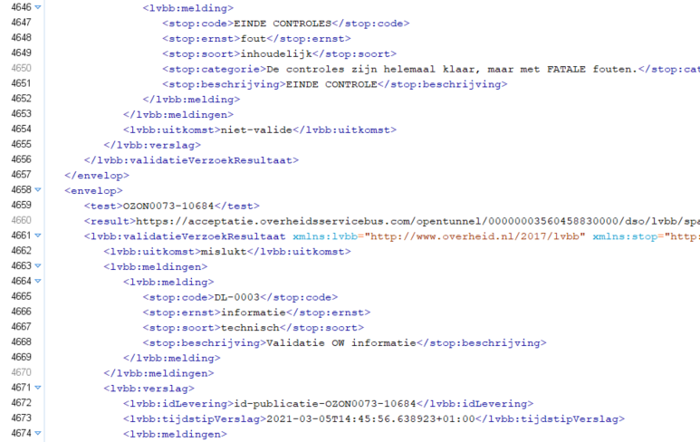
Processtap 4:
Na door de keten halen van de testbestanden komt er als resultaat een XML-bestand dat per test weergeeft welke fouten er zijn gemaakt

Slide 6
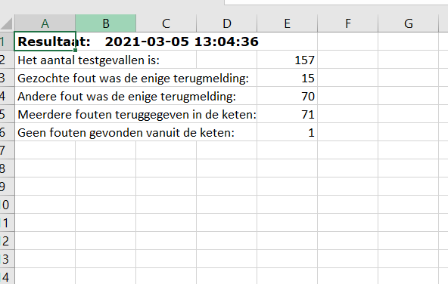
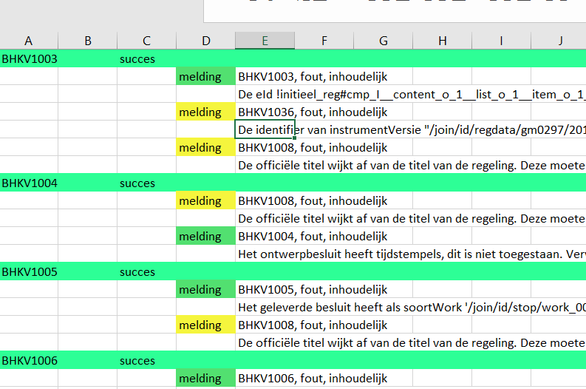
Processtap 5:
Vanuit dit XML bestand wordt een Excel bestand gecreëerd dat inzichtelijk rapporteert wat het resultaat is en welke tests aan dit resultaat bijgedragen hebben

